Slide 1
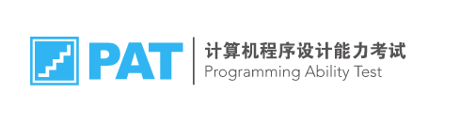
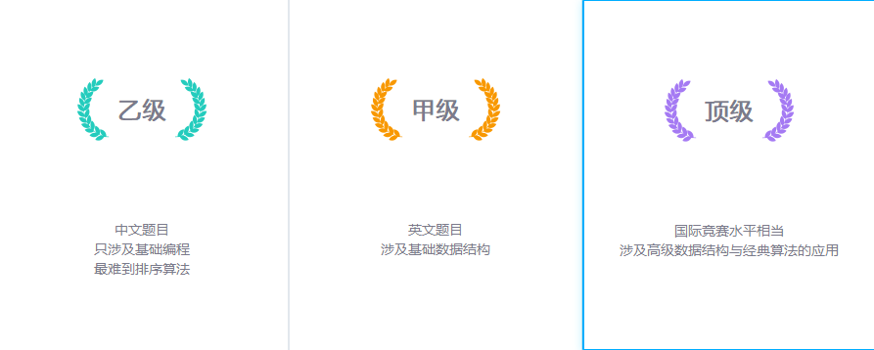
https://www.patest.cn/practice
C,C++,JAVA
1
Notes:
1

Slide 2
企业联盟(截至2018-09-08):
目前联盟企业已经达到172家，包括:
国际著名500强企业Google中国、微软（中国）、甲骨文亚洲研发中心、摩根士丹利公司（上海）、道富科技（浙江）公司、华为公司（杭州研究院）、诺基亚西门子通信技术有限公司以及国内著名重点IT企业如百度、网易、雅虎、阿里巴巴-B2B技术部、淘宝（中国）软件有限公司、腾讯、eBay中国研发中心等。
2
Notes:
2

Slide 3
高校联盟(截至2018-09-08):
PAT目前有考点53处，分布在24省/直辖市的44座城市中，涉及合作院校52所。
联盟院校承诺为考试提供统一配置的机房以及网络保障，并至少提供C、C++、Java三种编程语言的编译工具。其中浙江大学计算机学院与软件学院还以PAT（甲级、顶级）一年内的成绩作为硕士研究生招生上机复试成绩。
3
Notes:
3

